Slide 1

Importancia del material concreto como apoyo al proceso de aprendizaje de la matemática
Departamento de Inclusión
Colegio Santa María de Maipú

Slide 2
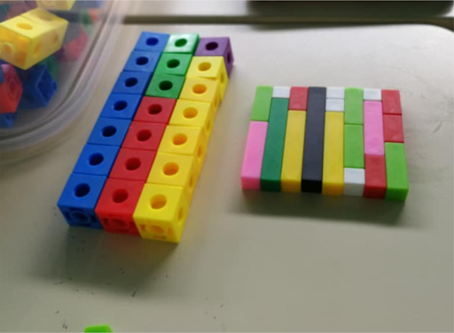
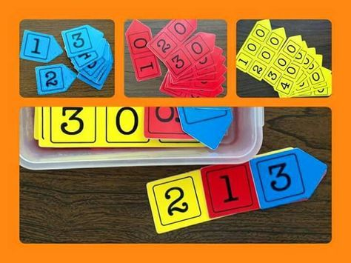
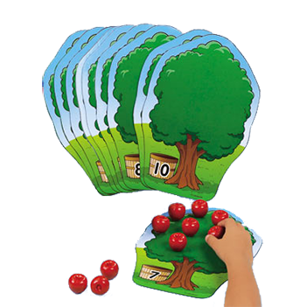
Importancia del uso material concreto
Se denomina material concreto a todo objeto manipulable que forma parte del propio contexto del estudiante y que permite modificar sus esquemas cognitivos, facilitando así, el proceso de enseñanza y aprendizaje.

Slide 3
Tipos de Material Concreto
Material Concreto formal
Material Concreto informal
Mientras que material concreto informal, es todo objeto tangible presente en la vida cotidiana del estudiante y que nos puede servir para intencionar el aprendizaje.
Es todo aquel entregado por el MINEDUC a los distintos establecimientos educacionales, incluyendo instrucciones para su uso con fines pedagógicos.

Slide 4
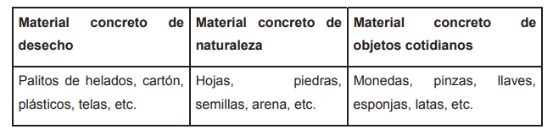
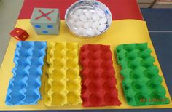
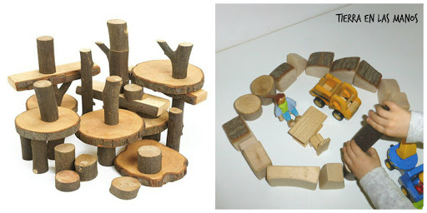
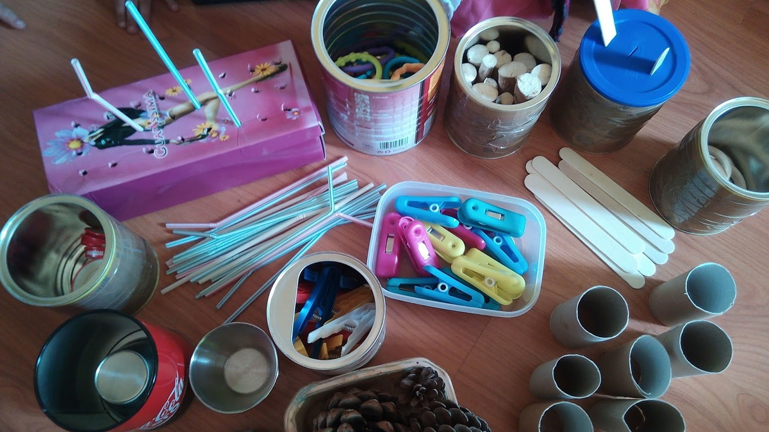
Tipos de material concreto
A continuación se presenta una tabla para ejemplificar algunos tipos de materiales concretos en la clasificación de informal.

Slide 5
Beneficios del uso de material concreto
Propone un aprendizaje significativo a través de la experiencia táctil.
Promueve el trabajo ordenado, participativo y reflexivo.
Estimula los sentidos y la creatividad.
Permite el desarrollo de nociones lógicas y funciones básicas.
Promueve el desarrollo de la tolerancia y el respeto entre los estudiantes.

Slide 6
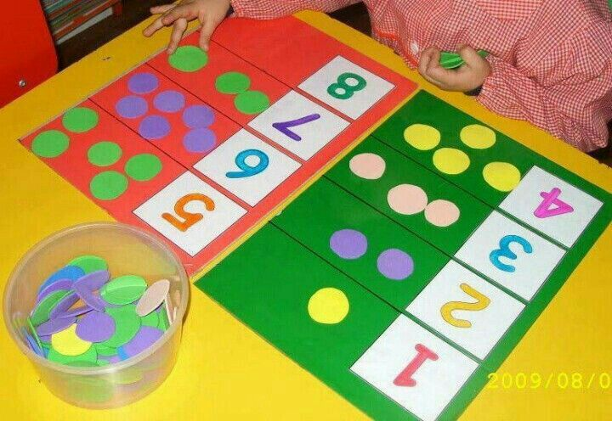
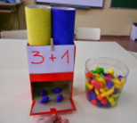
Ejemplos de que habilidades podemos trabajar con material concreto:
Númeración
Cálculo
Es posible utilizar cilindros de confort, cajas y cualquier elemento común cuantificable. Reforzando operatoria, como por ejemplo adición, sustracción, multiplicación y división.
Podemos utilizar cifraas impresas, botones, tapas de botella, entre otros. Tambien podemos trabajar concepto de número y cantidad.

Slide 7
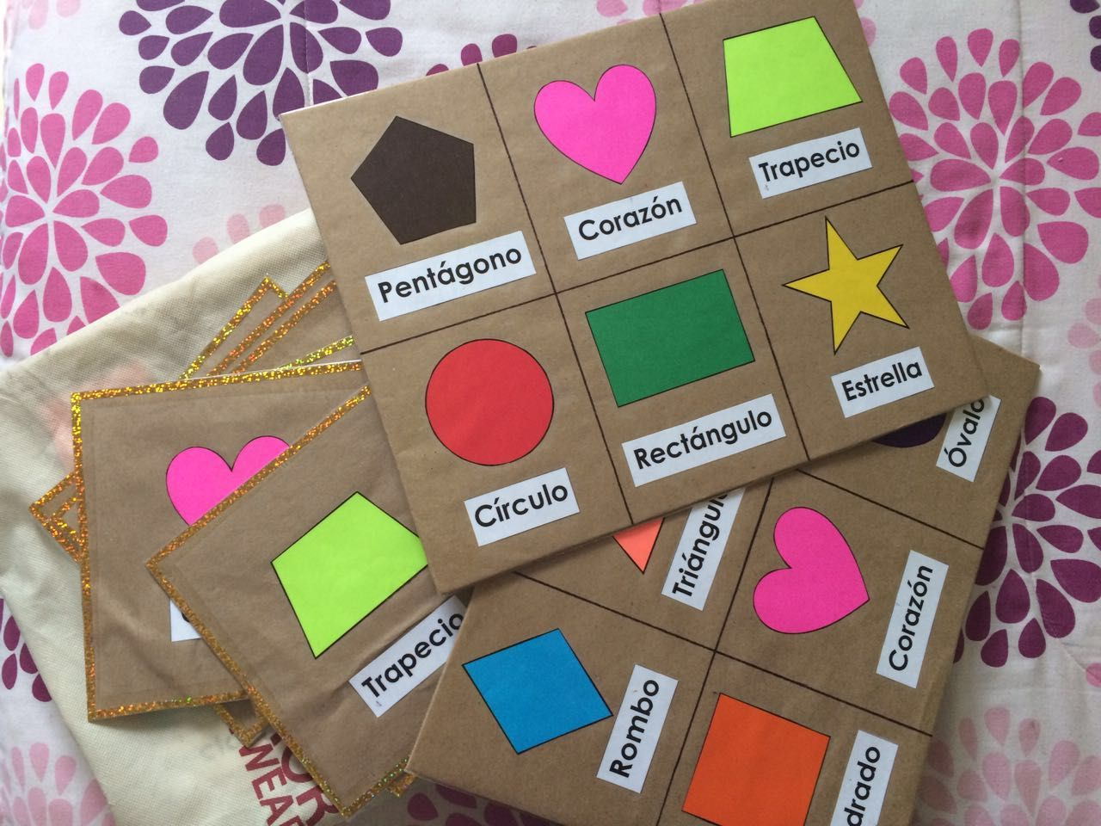
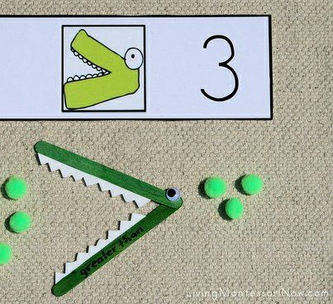
Formas geométricas 2D y 3D
Comparación
Para esto consideramos cartón, papeles de colores, elementos de la casa que tengan la forma, bombillas, entre otros. Trabajando el reconocimiento de la forma y sus partes.
Con apoyo de imágenes se pueden reforzar los conceptos de mayor que, menor que o igual.

Slide 8
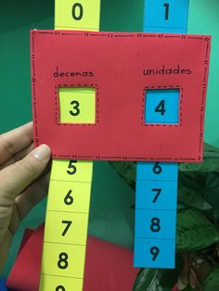
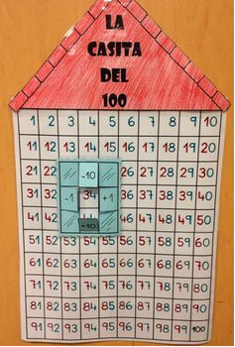
Conteo, orden y secuencias numéricas
Valor posicional
Podemos usar números, botones, vasos de plumavit, entre otros. Tabajando de esta forma el concepto de unidad, decena y centena.
Utilizando un tablero como el que aparece en la imagen podemos trabajar, conteo, secuencias, entre otros. Permite tener una imagen global del panorama numérico.

Slide 9
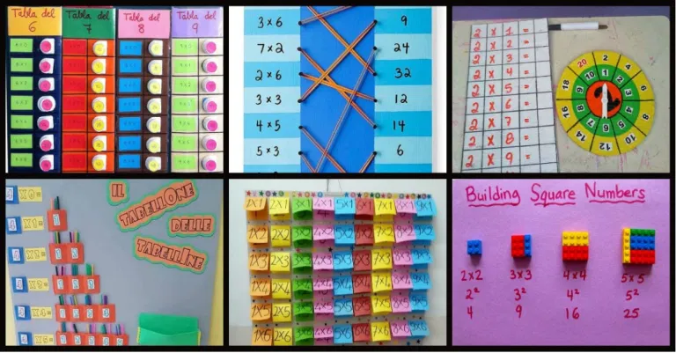
Ejemplos del uso del material concreto
Diversas formas para trabajar las tablas de multiplicar
Con materiales tales como papeles de colores, cartón, tapas, palos, legos.

Slide 10
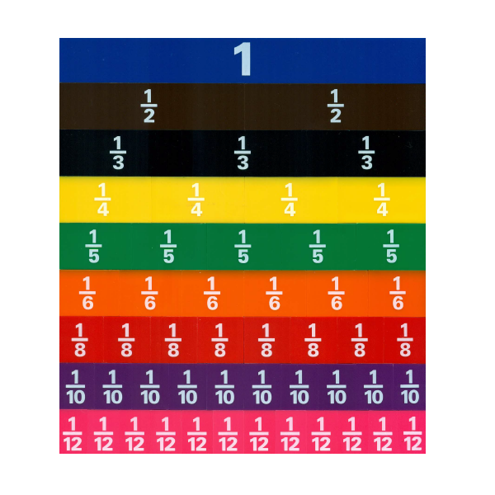
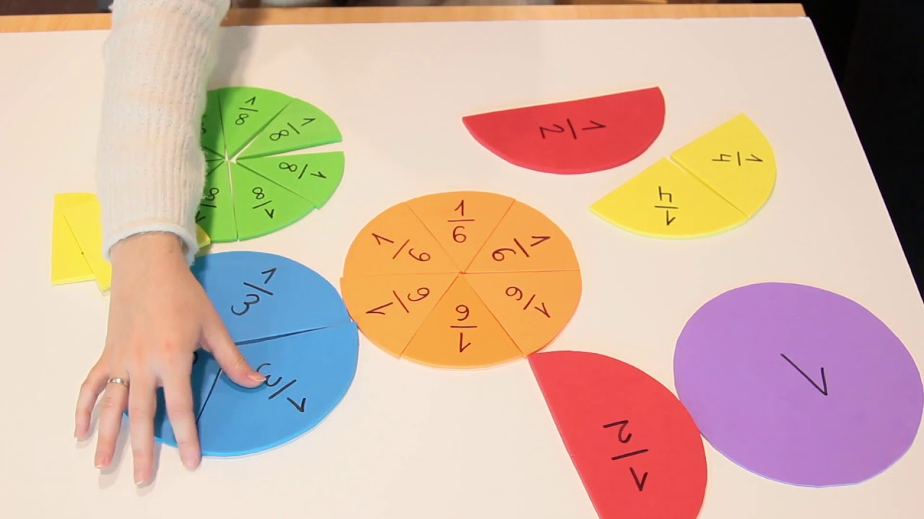
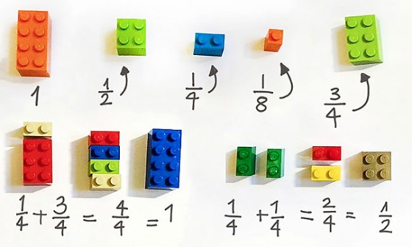
Ejemplos de material
Diversas formas para trabajar concepto de fracción, equivalencias.
Con materiales tales como gomaeva, cartulina, cajas y legos se pueden reforzar dichos conceptos.

Slide 11
Para ello es muy importante el apoyo en el hogar con los recursos que tienen a su disposición, con creatividad todo se puede lograr.
Es muy importante desarrollar la capacidad de hacer matemática, promoviendo múltiples estrategias o maneras para resolver problemas.
Esto permite a los estudiantes la ocasión de afrontar situaciones desafiantes que requieren de variadas habilidades, destrezas y conocimientos.
(Curriculum Nacional, art. 20853)

